Slide 1





ТОМСКИЙ ОБЛАСТНОЙ ИНСТИТУТ ПОВЫШЕНИЯ КВАЛИФИКАЦИИ И ПЕРЕПОДГОТОВКИ РАБОТНИКОВ ОБРАЗОВАНИЯ
WWW.TOIPKRO.RU
WWW.ТОИПКРО.РФ
VK.COM/TOIPKRO
OK.RU/TOIPKRO
T.ME/TOIPKROTOMSK
Психолого-педагогическая помощь несовершеннолетним, склонным к аутодеструктивному поведению
Быкова Алина Николаевна, педагог-психолог
ОГБПОУ «Томский техникум информационных технологий»
#ТОИПКРО #УЧИБУДУЩЕМУ #УЧИСЬСТОИПКРО #ТОИПКРО #УЧИБУДУЩЕМУ #УЧИСЬСТОИПКРО

Slide 2


Этапы работы
Начнем с того, что главным в преодолении кризисного состояния человека является индивидуальная беседа.
Снижение темпа
Беседа
Выражение эмоций
Принятие
Завершение беседы
2

Slide 3
Рекомендации по проведению беседы
- Разговаривать в спокойном месте, чтобы избежать возможности быть прерванным в беседе.
- Уделять все внимание собеседнику, смотреть прямо на него, удобно, без напряжения расположившись напротив, но не через стол.
- Пересказать то, что собеседник рассказал вам, чтобы он убедился, что вы действительно поняли суть услышанного и ничего не пропустили мимо ушей.
- Дать возможность собеседнику высказаться, не перебивая его, и говорить только тогда, когда перестанет говорить он.
- Говорить без осуждения и пристрастия, что способствует усилению у собеседника чувства собственного достоинства.
- Произносить позитивно-конструктивные фразы.
3

Slide 4
Принципы проведения беседы
1. Ни в коем случае нельзя приглашать на беседу через третьих лиц (лучше сначала встретиться как бы невзначай, обратиться с какой-либо несложной просьбой или поручением, чтобы был повод для встречи).
2. При выборе места беседы главное, чтобы не было посторонних лиц (никто не должен прерывать разговора, сколько бы он ни продолжался).
3. Желательно спланировать встречу не в учебное время, когда каждый занят своими делами (группа может заметить отсутствие, будут лишние вопросы к обучающемуся).
4. В процессе беседы целесообразно не вести никаких записей, не посматривать на часы и тем более не выполнять какие-либо “попутные” дела. Особенно, заглядывание в телефон, когда идет звонок или смс, важно его сделать без звука и вибрации. Надо всем своим видом показать суициденту, что важнее этой беседы для вас сейчас ничего нет.
4

Slide 5
Беседа
Важно обличить состояние в слова (верабализировать эмоции).
Психолог может задавать прямые открытые вопросы:
- "Что ты почувствовал(а) в тот, момент, когда он(а) это сказал(а)?",
- "Как ты относишься к тому, что произошло?",
однако часто предпочтительнее использовать более мягкие способы, например, техники вербализации в виде закрытых вопросов
- "Наверно, в этот момент тебе было не по себе",
"Я думаю, очень обидно слышать такие вещи".
Первая группа включает вопросы, которые направлены на выяснение содержания: "Как ты себя чувствовал(а)?", "Что ты ощущал(а)?", "Какие чувства ты испытывал(а)?" и т.д. и способствуют сохранению ребенка в "режиме переживания".
Другая группа включает вопросы, которые предназначены в основном для поиска причинно-следственных связей, а потому отвлекают ребенка от переживания своего чувственного опыта в пользу рационализирования: "Почему ты обиделся на него?", "Зачем тебе это нужно?".
5

Slide 6
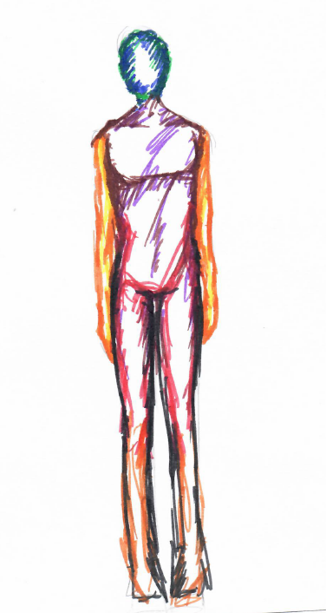
Техника «Эмоции и тело»
Подростку дается 9 цветных карандашей: белый (нейтральный цвет), синий, фиолетовый, коричневый, красный, желтый, черный, зеленый, оранжевый.
Нужно нарисовать на листе квадраты 3 х 3. И каждому чувству присвоить свой цвет
Далее подростку предлагается раскрасить контур человека используя те же 9 цветов для каждой части тела
Радость | цвет
Интерес | цвет
Удовольствие | цвет
Спокойствие | цвет
Печаль | цвет
Обида | цвет
Вина | цвет
Злость | цвет
Страх | цвет
6

Slide 7
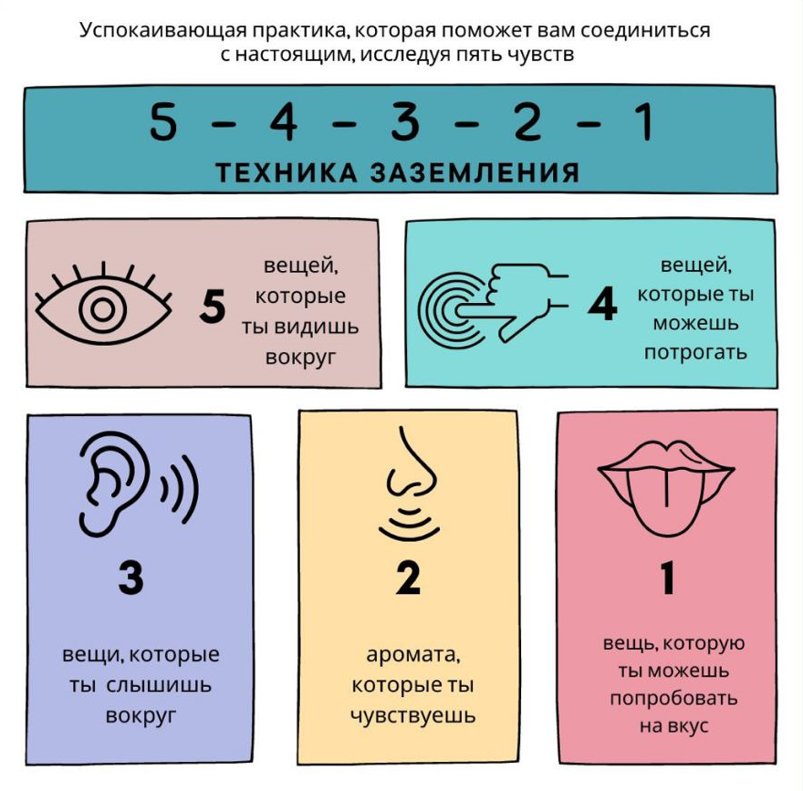
Техники борьбы с тревогой и стрессом
Техника заземления «5 вещей»
Упражнение «4-6». Вдох на 1-2-3-4, пауза, выдох на
1-2-3-4-5-6.
Повторяйте это дыхание вместе со студентом, показывая дополнительно, что вы рядом, вы участвуете.
7

Slide 8
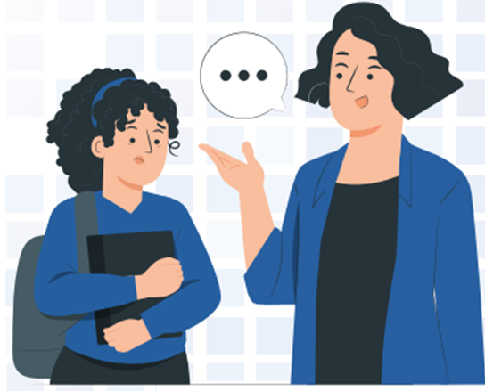
Профессиональные компетенции
Что не заметил психолог: он не услышал то, о чем ему говорили. Если вы чувствуете, что боитесь работать с суицидом, то не нужно этого делать.
Чтобы не навредить нужно делать следующее:
Вы должны проживать с ним вдвоем то, о чем говорит подросток.
Самое главное – дать человеку высказаться. Избегать пустых фраз:
«Со всеми такое бывает», «Не бери в голову».
Человек начинает думать, что его не слышат, не понимают. Он хотел сказать,
но ему не дали. Лучше продолжайте слушать, задавайте наводящие вопросы.
Побуждайте говорить подростка. Отражайте, все то, что он говорит.
8

Slide 9
Разговор о чувствах
Разговор о чувствах" обычно сопровождается тем или иным внешним выражением этих чувств: ребенок может начать плакать, злиться и пр.
Иногда психолог старается не говорить на больные темы, чтобы не вызвать эти реакции. Однако, существует принцип, согласно которому психолог находит болезненные области и помогает ребенку в кризисе их вербализовать (облечь в слова, проговорить). Это приводит к действительному эмоциональному освобождению, а не временной остановке. Это приводит к полному проживанию ситуации, и предотвращению затягивания кризисного состояния.
Спрашивайте что больше всего беспокоит ребенка, отслеживайте изменения в его поведении и эмоциональном состоянии, не бойтесь сказать ребенку, что вы не знаете, что будет дальше. Говорите о неопределенности и непонятности, но также позитивных способах и выходах из ситуации на конкретных примерах других известных людей.
9

Slide 10

Принятие
Одно из главных условий - это испытывать и демонстрировать принятие собеседника. Слово "принятие" означает "безусловное позитивное внимание к собеседнику", цель которого – создание атмосферы безопасности.
Принятие заключается в ряде прав обучающегося:
- право на любые чувства и желания;
- право на свое мировоззрение;
- право на выбор собственной судьбы.
В связи с этим споры, убеждения типа "Что такое хорошо, и что такое плохо", а также попытки оградить ребенка в кризисе от неправильного поведения, "спасение", отвлечение и т.д. – неуместны, так как свидетельствуют о том, что психолог не принимает ни эмоциональной реакции ребенка, ни его представления о мире и своем месте в этом мире и, вообще, старается повести его по пути, который кажется для психолога, более благоприятным (если это не угрожает жизни ребенка).
Уважайте потребность побыть одному в случае, если ребенок уединяется и не хочет общаться; если он не может усидеть на месте, дайте ему возможность подвигаться (хотя бы отправьте за стаканом для воды).
10

Slide 11
Окончание беседы
В конце беседы следует проигрывать поведение ребенка в будущих кризисных ситуациях или неразрешенной текущей.
Если вы чувствуете, что ребенок находится в стадии риска, самое лучшее, что вы можете сделать для себя, это не заниматься этим один на один.
В это должны быть вовлечены другие люди (родители, законные представители, родственники, специалисты службы охраны психического здоровья – детские психиатры, психотерапевты, психологи).
11

Slide 12
Активное слушание
Основные техники активного слушания:
- Безмолвное слушание – заинтересованное молчание, прерываемое короткими словами и междометиями, направленными на поощрение вербальной активности собеседника; это также паузы, дающие возможность собеседнику встретиться со своими мыслями.
- Активное безмолвное слушание значительно отличается от пассивного формального молчания. Безмолвное слушание – это минимальная информационная обратная связь, по которой клиент может без труда определить, слышит психолог его или просто слушает.
- Повторение – слушатель повторяет всю фразу собеседника, конец фразы или отдельные слова («ключевые слова»), на которых хотелось бы заострить внимание.
- Высказывание информационной обратной связи обычно сопровождается соответствующими вводными фразами. Нагляднее всего принцип информационной обратной связи демонстрирует вводная фраза «Если я вас правильно понял… А дальше идет почти повторение того, что сказал собеседник.
12

Slide 13
- Перефразирование – пересказ смысла высказываний собеседника своими словами. Помимо общих для техник активного слушания функций (уточнение правильности понимания собеседника, активизация обсуждения, демонстрация уровня понимания собеседника и т.д.) перефразирование выполняет важную специфическую функцию: парафраза расширяет языковое пространство беседы, помогает собеседнику найти новые слова для описания своего опыта.
- Резюмирование – краткое повторение вышесказанного, подведение итогов. В сжатом виде слушатель повторяет основные высказанные идеи, факты, чувства клиента и пр. Подведение итогов полезно не только в конце беседы, к резюмированию необходимо периодически прибегать также во время беседы («после каждого абзаца»), поскольку оно способствует прояснению и более четкому обозначению направления беседы.
13

Slide 14
Эмпатия в работе с кризисами
1. Сохранение собственной позиции, наличие определенной психологической дистанции между собеседником и слушателем, отсутствие отождествления между переживаниями слушателя и собеседника, то есть не полное включение в чувства и мысли собеседника (в отличие от идентификации-полном отождествлении себя с собеседником). Такая некоторая дистанция нужна для того, чтобы психолог мог оставаться в ресурсе и дальше помогать человеку в кризисе.
2. Наличие сопереживания (каким бы по знаку ни было переживание), а не просто эмоционально положительного отношения (в отличие от симпатии).
3. Динамический (а не статический) характер эмпатических отношений, глубина и качество которых зависят и от слушателя (чувствительность, умение дистанцироваться от своей позиции, жизненный и профессиональный опыт и пр.), и от собеседника (экспрессивность, владение языком), и от количества доступной слушателю информации.
14

Slide 15


Контакты
Быкова Алина Николаевна, педагог-психолог
ОГБПОУ «Томский техникум информационных технологий»
Тел: 8-953-911-07-12
«Социально-психологическая служба» Вконтакте
15

